Slide 1

শুভেচ্ছা

Slide 2
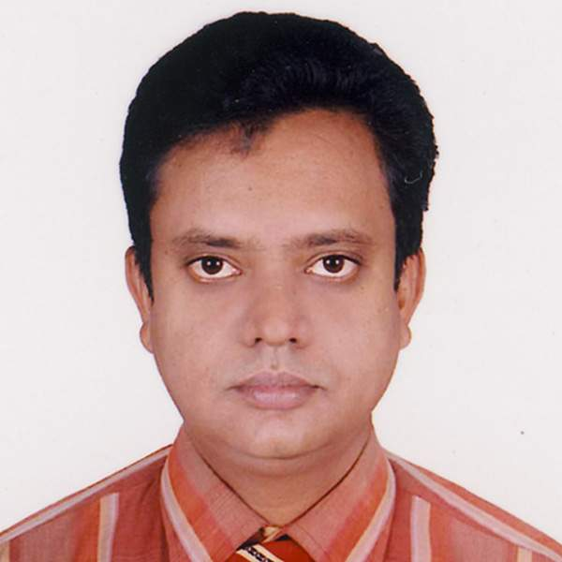
পরিচিতি
এস.এম. গোলাম আম্বিয়া
সহকারী শিক্ষক (কম্পিউটার)
খন্দকার আব্দুল মজিদ উচ্চ বিদ্যালয়
উল্লাপাড়া আর.এস, সিরাজগঞ্জ।
মুঠোফোন- 01750-047889
E-mail : smgolamambia@gmail.com

Slide 3
পাঠ পরিচিতি
শ্রেণী : দশম
বিষয়: ভূগোল
সময়: ৪৫ মিনিট
তারিখ- ১৯/০৩/২০১৩ ইং।

Slide 4
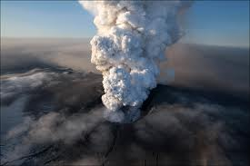
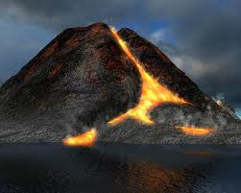
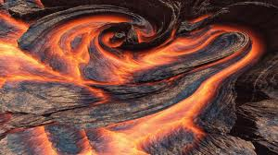
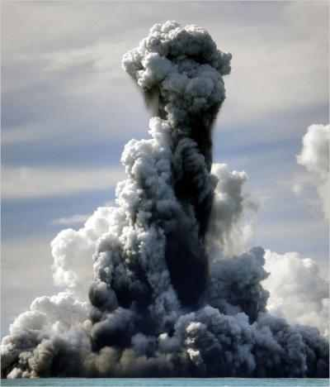
আগ্নেয়গিরি
আগ্নেয়গিরি হতে লাভা নির্গত হচ্ছে
লাভা
ধূম্র,নির্গত ছাই ও গ্যাস

Slide 5
আগ্নেয়গিরি
(Volcano)

Slide 6
আচরণিক উদ্দেশ্য
এই পাঠ শেষে শিক্ষার্থীরা
আগ্নেয়গিরি কী তার সুষ্পষ্ট ব্যাখ্যা করতে পারবে।
ভূমিকম্প কী, কেন ভূমিকম্প হয় সে সম্পর্কে উদাহরণ
দিতে পারবে।
ভূমিকম্পের পরিমাপ সম্পর্কে মূল্যায়ন করতে পারবে।
ভূমিকম্পের সময় করনীয় সতর্কতা মূলক কাজ কী কী
হতে পারে তা সনাক্ত করতে পারবে।

Slide 7

আগ্নেয়গিরির ভিডিও চিত্র

Slide 8
আগ্নেয়গিরি হলো বিশেষ ধরনের পাহাড় যার ভেতর দিয়ে ভূ-অভ্যান্তরের উত্তপ্ত ও গলিত পাথর, ছাই এবং গ্যাস বেরিয়ে আসতে পারে। এটি একটি ভৌগোলিক প্রক্রিয়া। কোনো কোনো ফাটল বা ছিদ্রপথ দিয়ে ভূগর্ভস্থ গরম বাতাস, জলীয় বাষ্প,গলিত শিলা,কাদা, ছাই প্রবল বেগে বেরিয়ে আসে। নির্গত এই সকল পদার্থ ভূপৃষ্ঠের শীতলবায়ুর সংস্পর্শে এসে দ্রুত ঠান্ডা হয়ে কঠিন আকার ধারণ করে যার কিছুটা ফাটলের চারপাশে এসে ধীরে ধীরে জমা হয়ে মোচাকৃতি লাভ করে। তখন একে আগ্নেয়গিরি বলে।আগ্নেয়গিরি হতে ভূগর্ভস্থ পদার্থের নির্গমনকে বলা হয় অগ্ন্যুৎপাত।

Slide 9
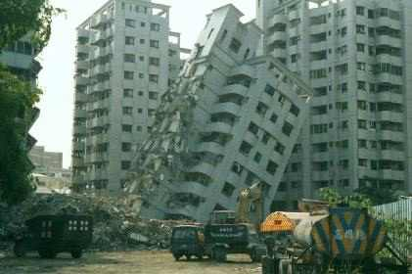
ভূমিকম্প কী?
ভূত্বকের কিছু অংশ কোন কারণে কখনও কখনও হঠাৎ কেপে ওঠে। সাধারণত এরূপ কম্পন কয়েক সেকেন্ড মাত্র স্থায়ী হয়। আবার কখনও কখনও কিছুক্ষণ পরপর কম্পন অনুভূত হয়। কখনও এরূপ কম্পন মৃদু আবার কখনও অত্যন্ত প্রবল হয়। ভূ-ত্বকের আকস্মিক এরূপ ক্ষণিক কম্পন বা স্পন্দনকে ভূমিকম্প বলে। বৈজ্ঞানিক ব্যাখ্যা মতে, “ভূমিকম্প বলতে প্রাকৃতিক কারণে পৃথিবীর কোনো অংশের মাটি হঠাৎ করে কেঁপে ওঠাকে বুঝায়”।

Slide 10
অন্যভাবে বলা যায় যে, প্রাকৃতিক কারণবশত ভূ-আলোড়নের ফলে ভূ-পৃষ্ঠের কোনো কোনো অংশের আকস্মিক ক্ষণস্থায়ী কম্পনের সৃষ্টি হলে তাকে ভূমিকম্প বলে। ভুমিকম্পের সুনির্দিষ্ট কতগুলো বৈশিষ্ঠ্য রয়েছে। যেমন- এটি অকস্মাৎ সংঘটিত হয়; খুবই ক্ষণস্থায়ী; ভূ-অভ্যন্তরে সংঘটিত থাকে; সরাসরি পর্যবেক্ষণের কোনো সুযোগ নেই; পৃথিবীর নির্দিষ্ট কিছু অঞ্চলে ভূমিকম্প বেশি সংঘটিত হয়; প্রায় ক্ষেত্রে ভূমিকম্প ধ্বংসাত্মক; প্রত্যেকটি ভূমিকম্পের একটি কেন্দ্র এবং ১টি উপকেন্দ্র থাকে; ভূমিকম্পের সময় তার উৎস স্থল থেকে তিনটি মতান্তরে চারটি ভূকম্পন তরঙ্গের সৃষ্টি হয়।

Slide 11
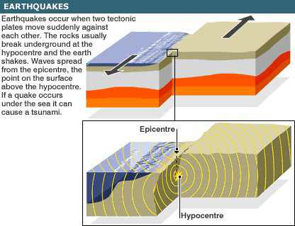
ভূমিকম্প কেন হয়?
আমাদের পৃথিবীটা অনেকগুলো প্লেটের সমন্বয়ে গঠিত। এই প্লেটগুলো পরস্পরের সঙ্গে গায়ে গায়ে লাগানো। কোনো কারণে যদি এই প্লেটের স্থানচ্যুতি ঘটে বা পরস্পরের বিপরীত দিকে ওরা নড়তে থাকে, তখনই ভূমিকম্প হয়। এছাড়া আগ্নেয়গিরির অগ্নুৎপাতের সময়ও ভূমিকম্প হয়।

Slide 12
ভূমিকম্পের পরিমাপঃ
মোটামুটি ১৫০ বছর আগ পর্যন্ত মানুষ শুধু ভূমিকম্প হয়ে গেলো, এমনটাই দেখতে পেত। কিন্তু, কতো মাত্রার ভূমিকম্প হলো, তা জানতে পারতো না। এর পরেই আবিষ্কৃত হয় ভূমিকম্প মাপার যন্ত্র। যাকে বলা হয় সিসমোগ্রাফ বা সিসমোমিটার। এই সিসমোগ্রাফ আরো একটি নামেও পরিচিত, তা হচ্ছে- একসিলারোগ্রাফ। ভূমিকম্পের মাত্রা দুইভাবে পরিমাপ করা হয়। তীব্রতা (Magnitude) আর প্রচণ্ডতা বা ব্যাপকতা (Intensity)। ভূমিকম্পের তীব্রতা সাধারণত রিখটার স্কেলে মাপা হয়। আর রিখটার স্কেলে ভূমিকম্পের মাত্রা ৫ এর উপরে উঠলেই যথেষ্ট বিপদের আশঙ্কা রয়েছে বলেই মনে করা হয়। রিখটার স্কেলের মাত্রা ১ ডিগ্রি বৃদ্ধি পেলেই ভূ কম্পনের মাত্রা ১০ থেকে ৩০ গুণ বেড়ে যায়!

Slide 13
ক্ষয়ক্ষতির প্রকৃতি
তীব্রতা (রিখটার স্কেলে) | ক্ষয়ক্ষতির আশঙ্কা
৫ এর বেশি | বিপদের সম্ভাবনা
৬-৬.৯ | ব্যাপক
৭-৭.৯ | ভয়াবহ
৮ বা এর বেশি | অত্যন্ত ভয়াবহ

Slide 14
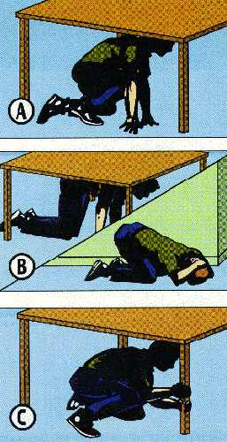
ভূমিকম্পের সময় করণীয়ঃ
আমেরিকান রেডক্রসের পরামর্শ অনুযায়ী, সবচেয়ে উত্তম পন্থা হলো,‘ড্রপ-কাভার-হোল্ড অন’ বা ‘ডাক-কাভার’ পদ্ধতি। অর্থাৎ, কম্পন শুরু হলে মেঝেতে বসে পড়তে হবে। এরপর শক্ত টেবিল বা ডেস্কের নিচে ঢুকে কাভার নিতে হবে।এমন ডেস্ক বেছে নিতে হবে, যাতে প্রয়োজনের সময় সেই কাভারসহ নড়াচড়া করা যায়। তাদের মতে, ভূমিকম্পে বিল্ডিং খুব বেশি কলাপস বা ভেঙে না পড়লেও আশেপাশের টুকিটাকি জিনিস গায়ের উপর পড়ে হেড-নেক-চেস্ট ইনজুরি হতে পারে। তাই এগুলোর হাত থেকে বাঁচার জন্যই ডেস্ক বা এরকম কিছুর নিচে কাভার নেওয়া জরুরী।

Slide 15
একক কাজ
সময়- ০৫ মিনিট
আগ্নেয়গিরির অগ্নুৎপাতের কারণ কী কী তা খাতায় লিখ।

Slide 16
জোড়ায় কাজ
সময়- ০৫ মিনিট
ভুমিকম্পের কারণ কী কী তা খাতায় লিখ।

Slide 17
দলগত কাজ
সময়- ০৫ মিনিট
ভূমিকম্পের পরিমাপ সম্পর্কে যা জান লিখ।

Slide 18
মূল্যায়ন
আগ্নেয়গিরি কী ?
আগ্নেয়গিরির অগ্নুৎপাতের কারণ কী কী ?
লাভা কী ?
ভূমিকম্প কী ?
ভূমিকম্প কেন হয় ?

Slide 19
বাড়ীর কাজ
ভূমিকম্পের সময় সতর্কতামূলক কী কী পদক্ষেপ গ্রহণ করতে হবে তা লিখে আনতে হবে।

Slide 20
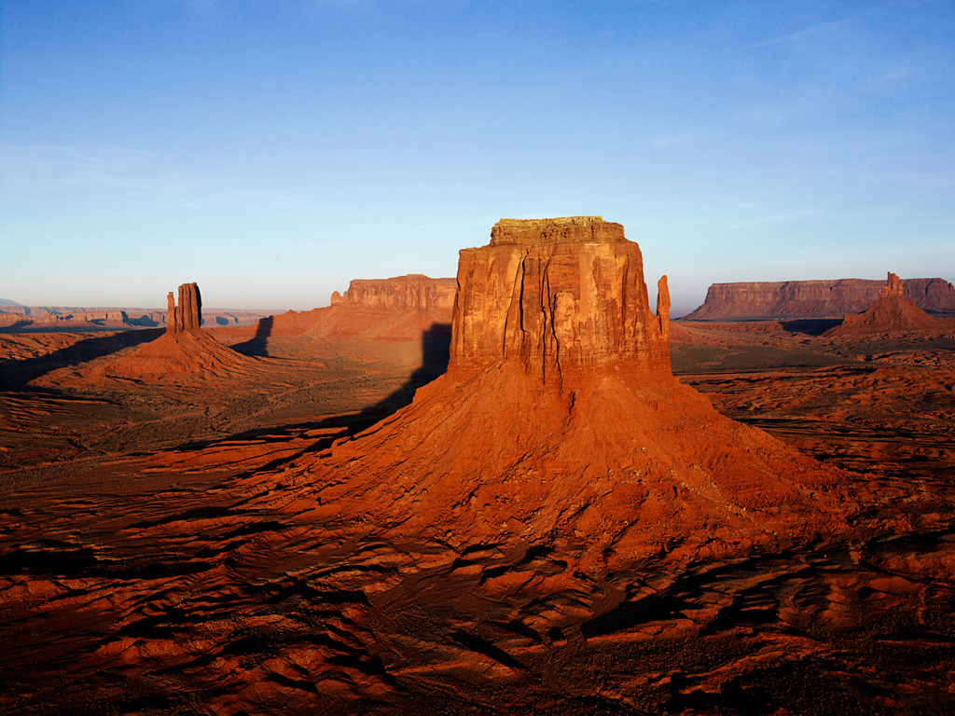
ধন্যবাদ

